Slide 1

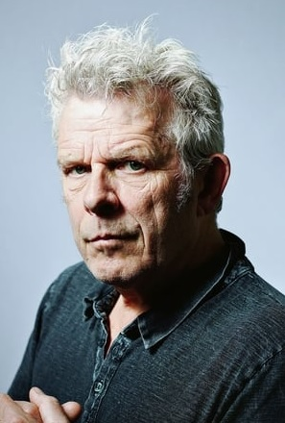
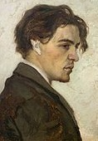
Twee
Zomeravond
Eenakters
Het Noorderkwartier
Het Jubileum
Zaterdagavond 2 juli 2022
Wennekerpand
Schiedam
Toneelgroep Utile Dulci
Kaarten op www.ud1911.nl
Alex van Warmerdam
Regie Stephan Zeedijk
Anton Tsjechov
Regie Guido Jonckers

Slide 2


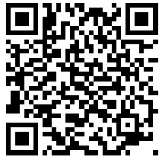
Op zaterdagavond 2 juli 2022 om 20:15 uur speelt toneelgroep UD in het Wennekerpand in Schiedam twee eenakters rond één thema: het menselijk onvermogen, gepresenteerd met een lach, een traan én een knipoog
Kaarten à € 15 inclusief pauzedrankje zijn te koop via www.ud1911.nl of scan deze QR-code:
Het Noorderkwartier
Het Jubileum
Met Liesje Cats, Jaap Koole, Ingeborg de Lange, Adrie Lesuis, Tom Recter en Caroline Romeijn
Met Hans Hoogerwerf, Marga Klomp, Jaap Koole, Erika van der Lelij en Tom Recter
Tekst Alex van Warmerdam
Regie Stephan Zeedijk
Tekst Anton Tsjechov
Regie Guido Jonckers

